Slide 1

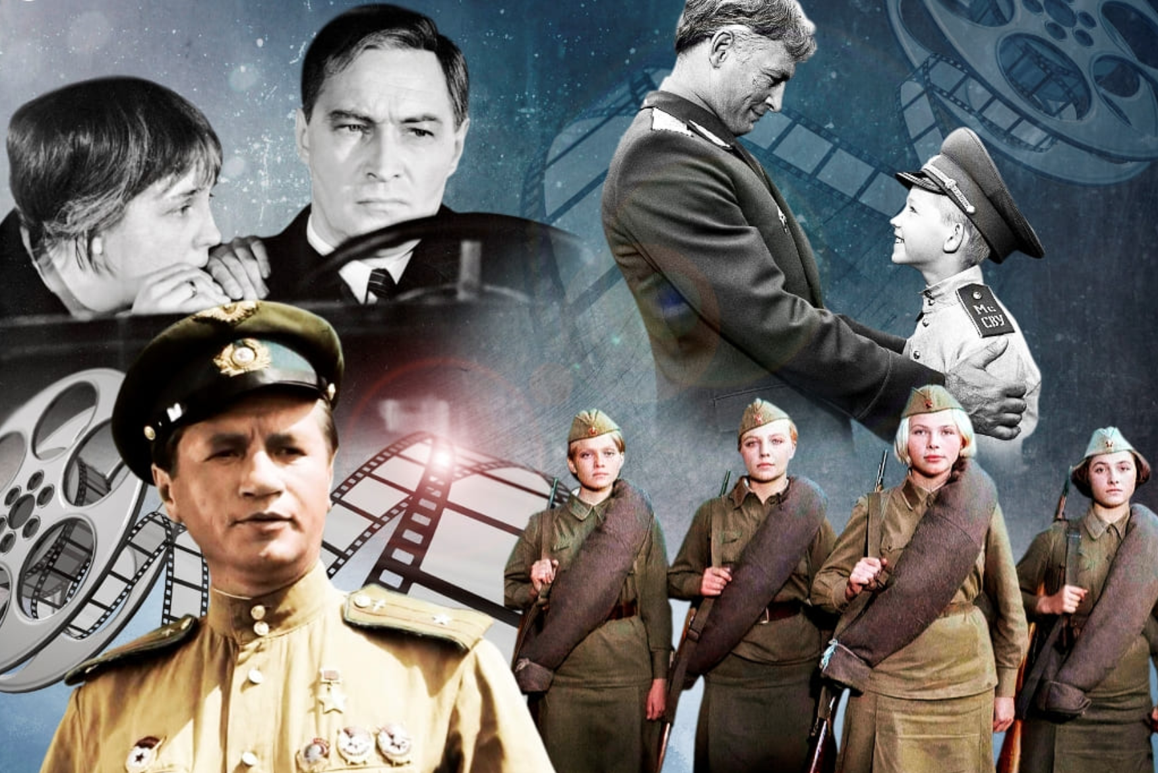


ЗНАЕШЬ
ЛИ
ТЫ?
УГАДАЙ ВОЕННЫЙ СОВЕТСКИЙ ФИЛЬМ

Slide 2

В каком фильме герой произносит слова «Пилотом можешь ты не быть, летать научим все равно, но музыкантом быть обязан»?
А) «В бой идут одни «старики»»
В) «На войне как на войне»
ЗНАЕШЬ ЛИ ТЫ
Б) «Утомленное солнцем»
Г) «Хроника пикирующего бомбардировщика»

Slide 3
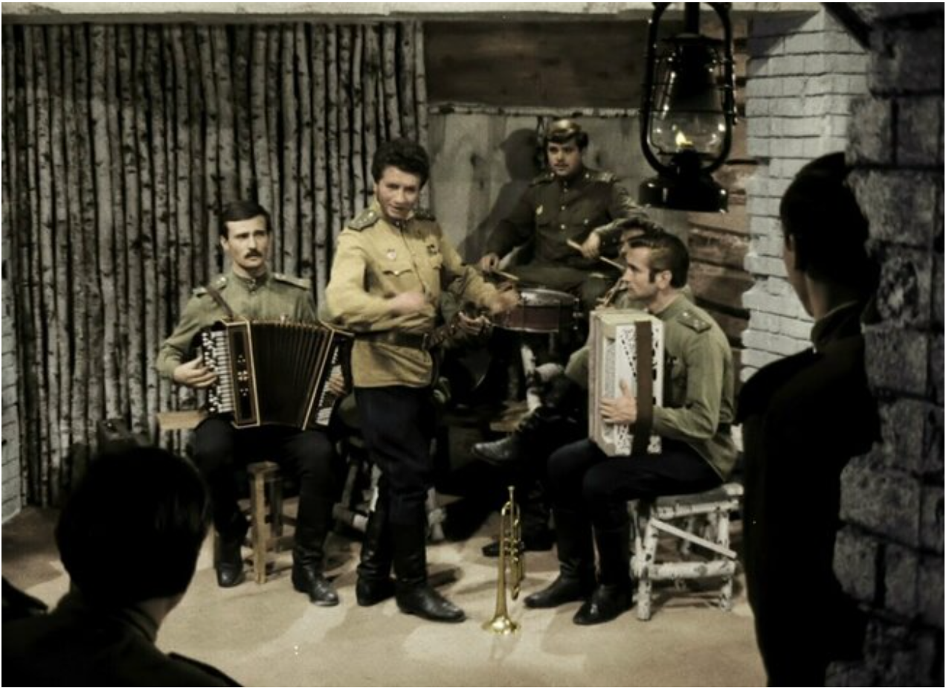

Slide 4
«Есть такая профессия — Родину защищать» утверждал герой какого фильма?
А) «Семнадцать мгновений весны»
В) «Разведчики»
ЗНАЕШЬ ЛИ ТЫ
Б) На войне как на войне
Г) «Офицеры»

Slide 5
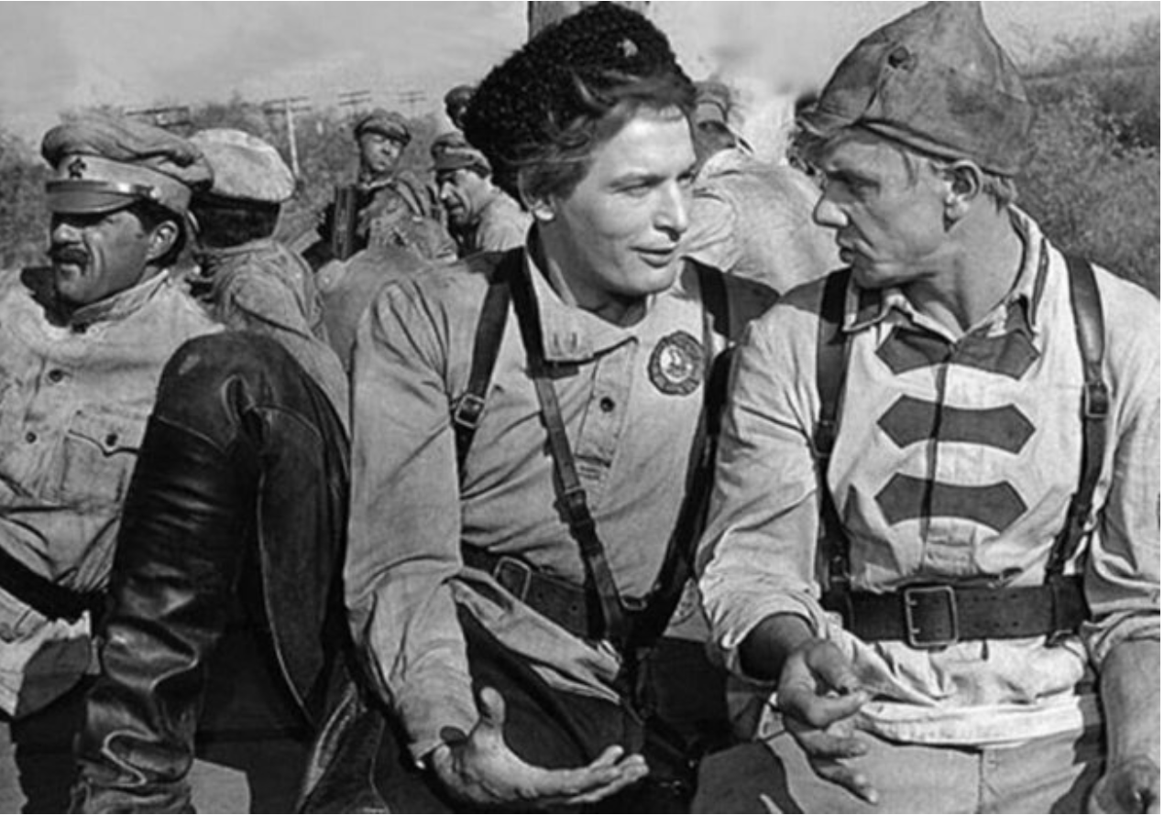

Slide 6
В каком фильме прозвучала знаменитая фраза «Штирлиц, а вас я попрошу остаться!»?
А) «Адъютант его превосходительства»
В) «Семнадцать мгновений весны»
ЗНАЕШЬ ЛИ ТЫ
Б) Кавказская пленница
Г) «Жаворонок»

Slide 7
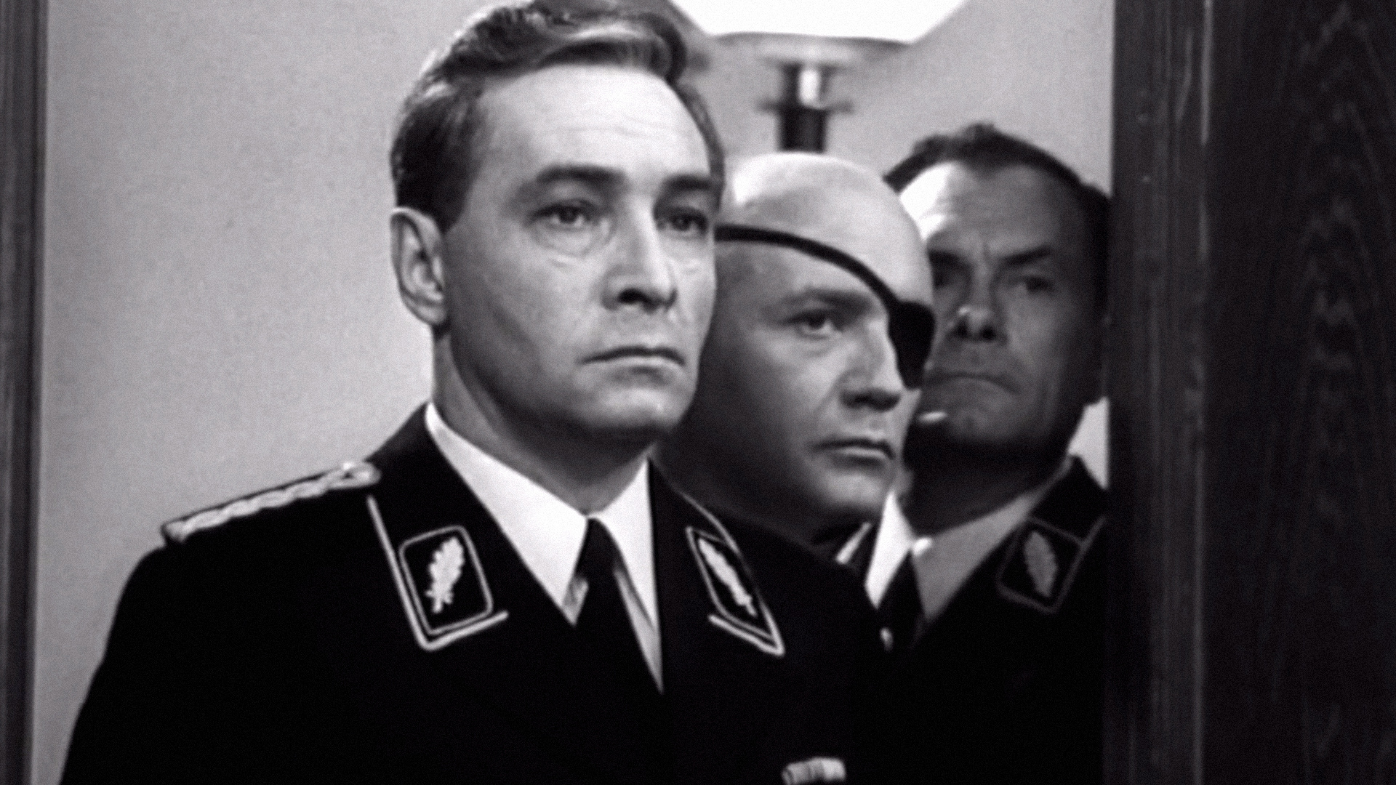

Slide 8
Какие «старики» идут в бой в одном из самых известных советских фильмов о войне?
А) Танкисты
В) Летчики-истребители
ЗНАЕШЬ ЛИ ТЫ?
Б) Рядовые
Г) Артиллеристы

Slide 9
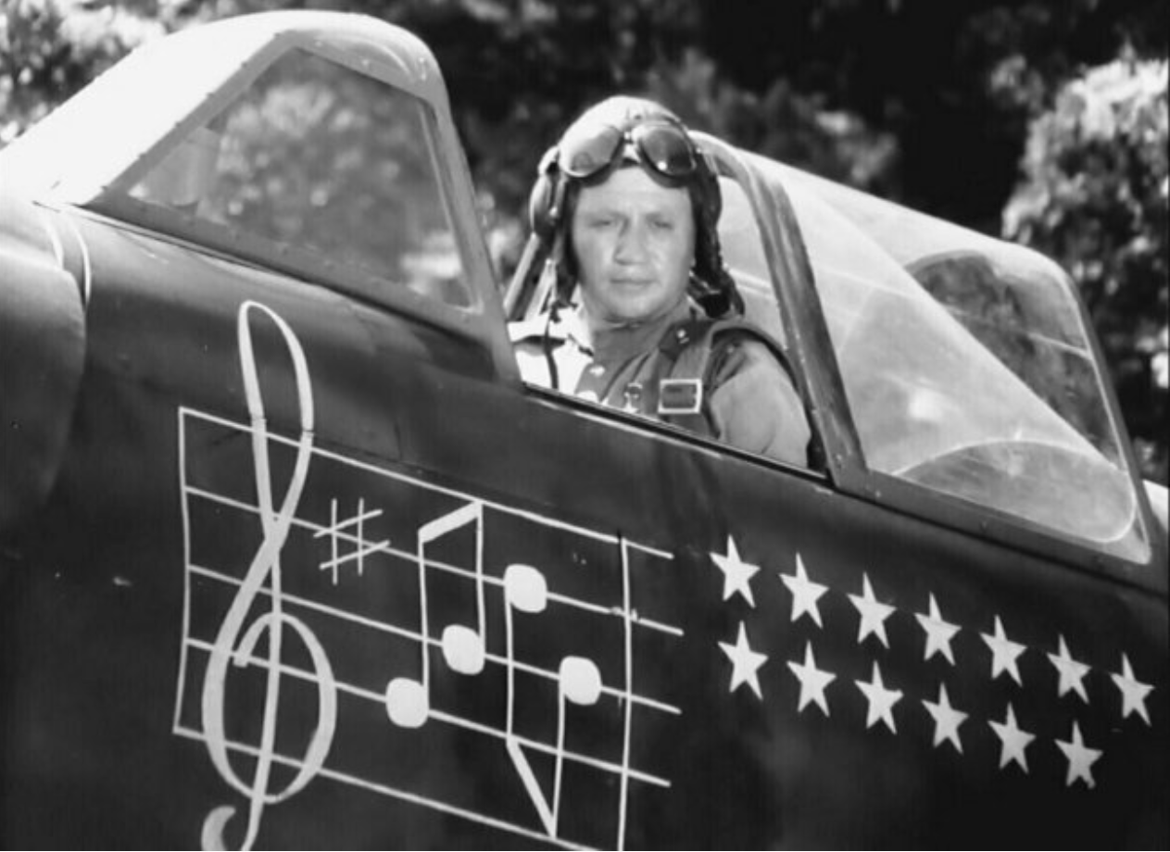

Slide 10
Юрий Никулин не только участвовал в Великой Отечественной, но и снимался в кино, посвященном войне. Из какого фильма этот кадр?
А) «Тигр»
В) «Андрей Рублев»
ЗНАЕШЬ ЛИ ТЫ?
Б) «Они сражались за Родину»
Г) «Двадцать дней без войны»

Slide 11
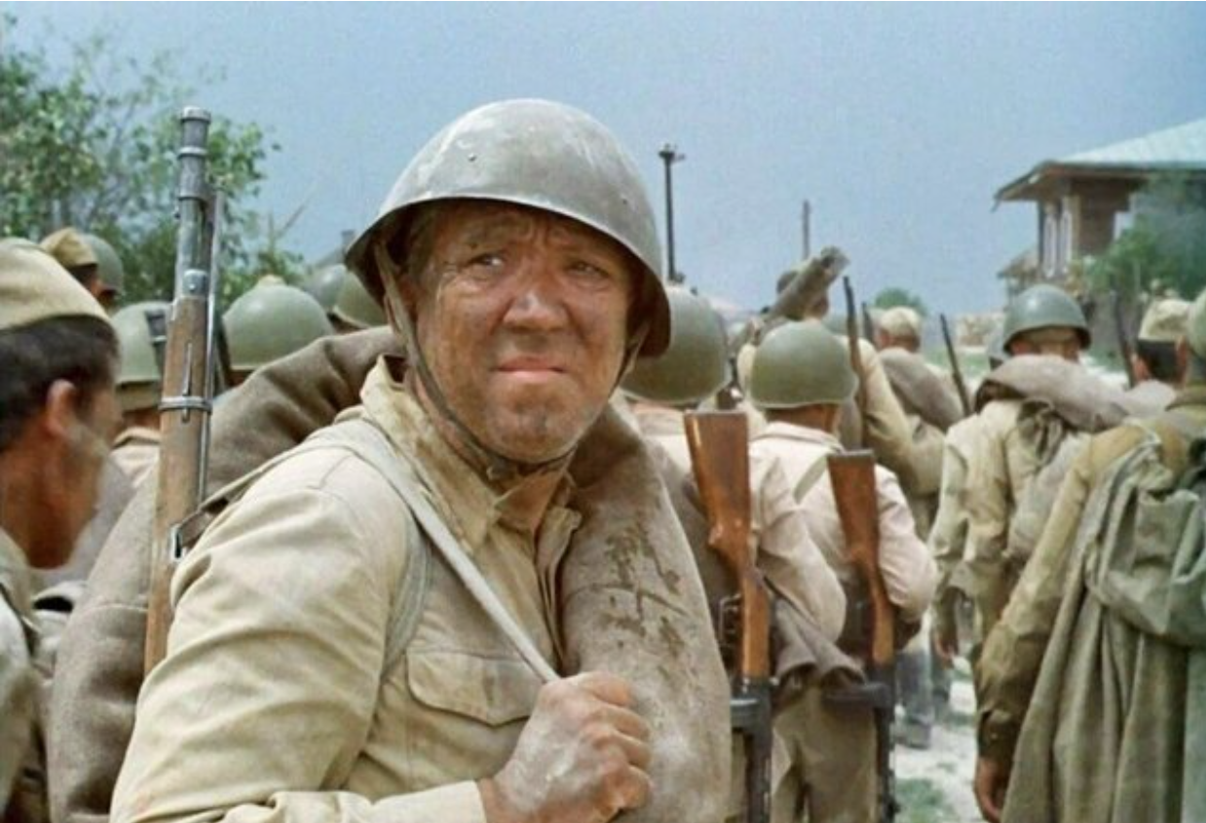

Slide 12
Сколько серий в одном из лучших советских телесериалов «Семнадцать мгновений весны»?
А) 12
В) 14
ЗНАЕШЬ ЛИ ТЫ?
Б) 17
Г) 10

Slide 13
Вячеслав Тихонов, Сергей Бондарчук, Юрий Никулин и Василий Шукшин. В каком военном фильме сыграли эти знаменитые актёры?
А) «Темная ночь»
В) «А зори здесь тихие»
ЗНАЕШЬ ЛИ ТЫ?
Б) «Они сражались за Родину»
г) «Баллада о солдате»

Slide 14
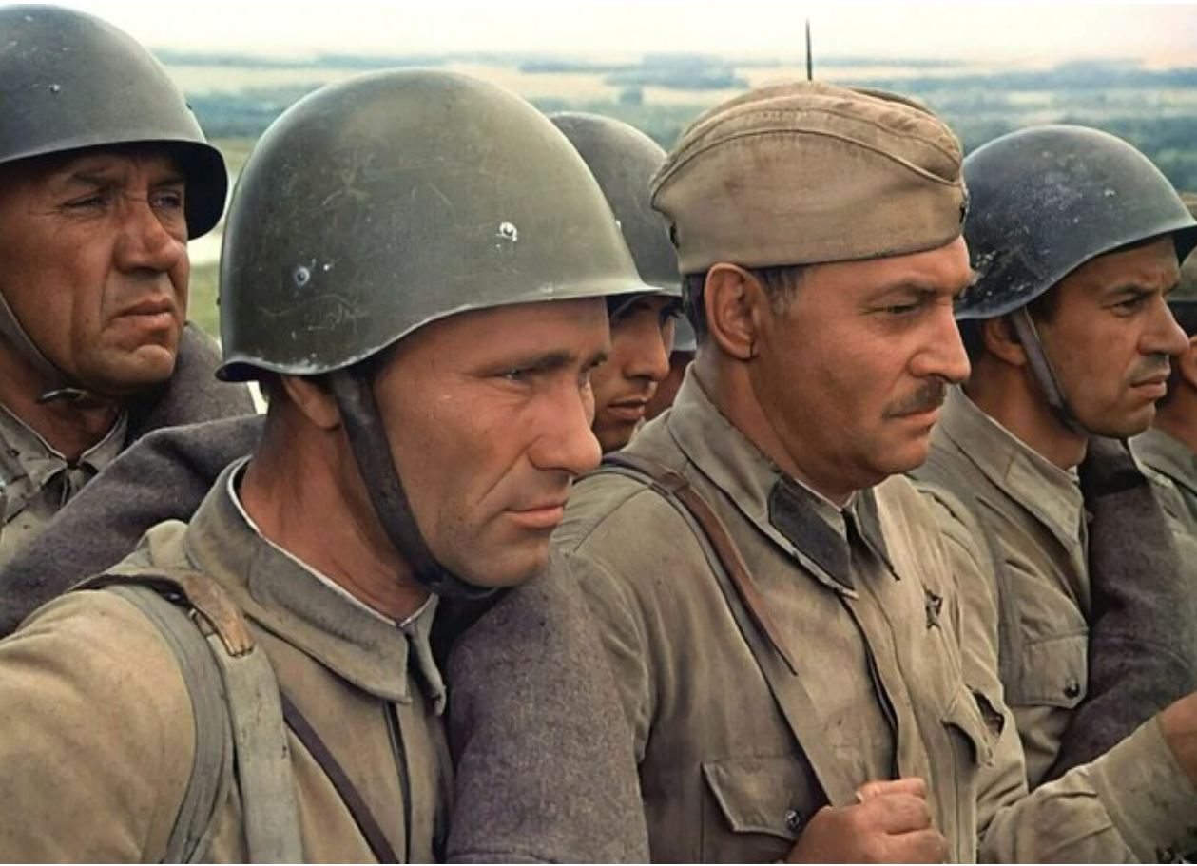

Slide 15
В 1969 году в журнале «Юность» была опубликована повесть Бориса Васильева, которая вызвала большой резонанс среди читателей, а в 1972 году Станислав Ростоцкий снял по этому произведению одноименный фильм. О какой картине речь?
А) «Завтра была война»
В) «А зори здесь тихие»
ЗНАЕШЬ ЛИ ТЫ?
Б) «Они сражались за родину»
Г) «Аты-баты шли солдаты»

Slide 16
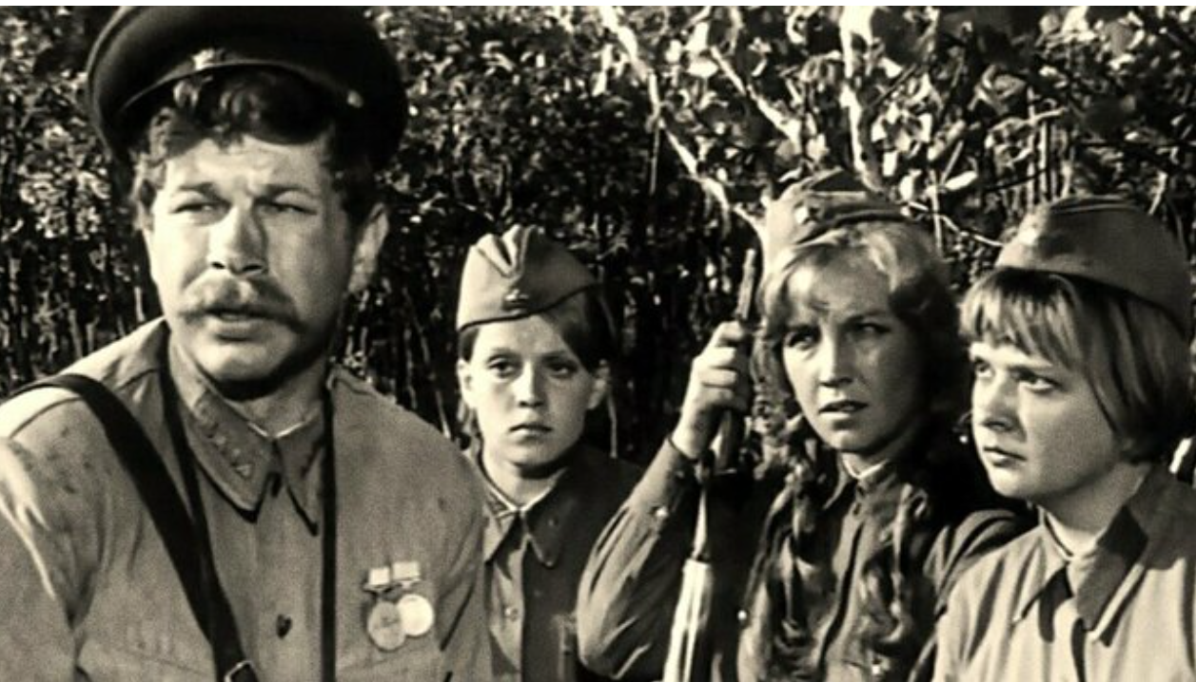

Slide 17
Эта фраза прозвучала в фильме дважды «У Вас длинный язык, он может повредить Вашей шее». Сначала ее говорят главному герою, второй раз он говорит ее сам. Как называется фильм?
А) «Утомленное солнцем 2»
В) «Возвращение с победой»
ЗНАЕШЬ ЛИ ТЫ?
Б) «Щит и меч»
Г) «Разведчики»

Slide 18
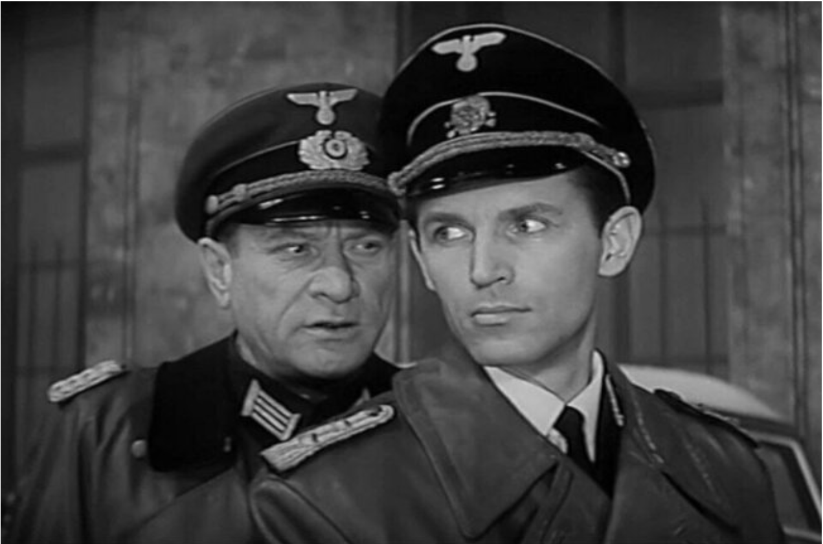

Slide 19
Как звали маленького героя в фильме Сергея Бондарчука «Судьба человека»?
А) Женечка
В) Андреюшка
ЗНАЕШЬ ЛИ ТЫ?
Б) Ванюшка
Г) Сережка

Slide 20
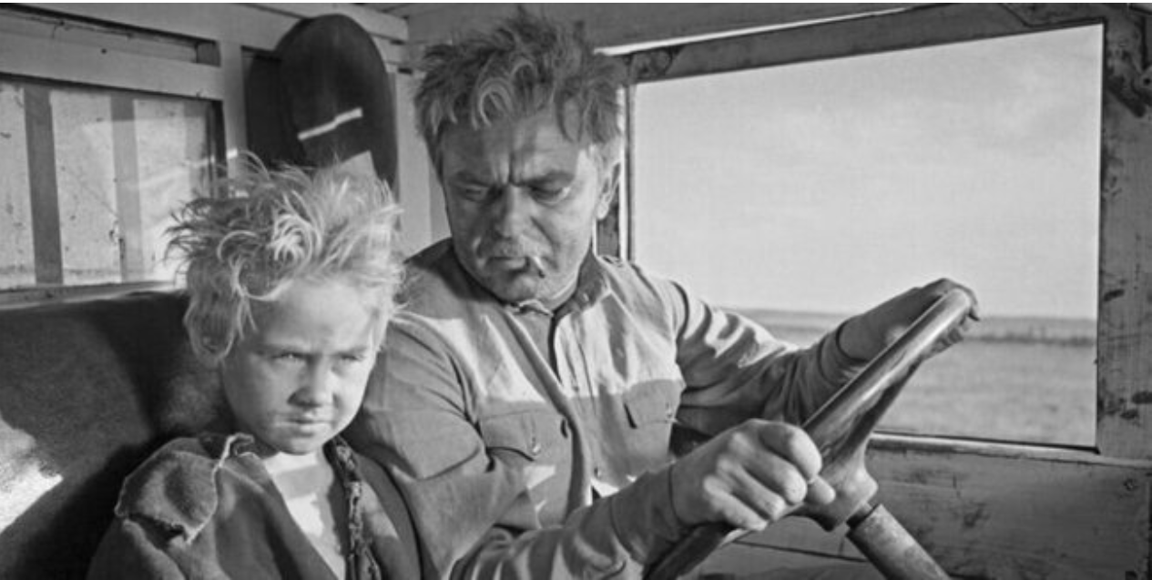

Slide 21
Кто сыграл старшину Васкова в фильме «А зори здесь тихие»?
А) Никита Михалков
В) Виктор Авдюшко
ЗНАЕШЬ ЛИ ТЫ?
Б) Андрей Мартынов
Г) Алексей Чернов

Slide 22
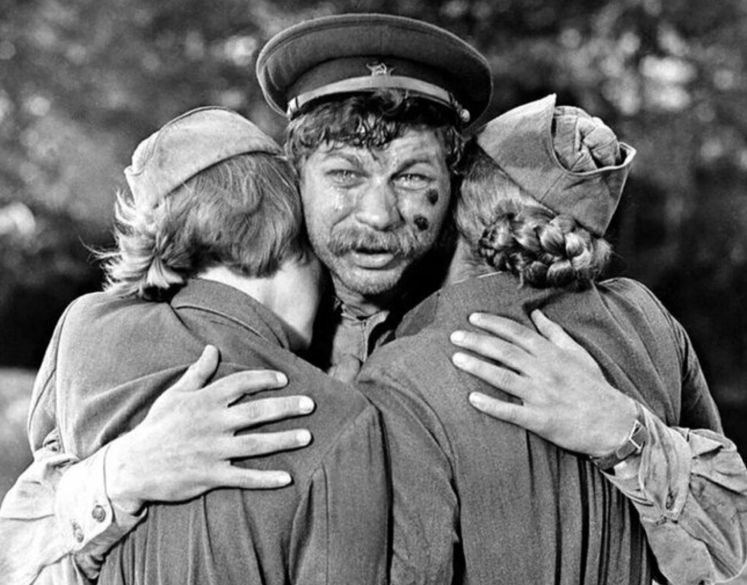

Slide 23
Какой советский фильм первый получил премию Оскар?
А) «В бой идут одни «старики»»
В) «А зори здесь тихие»
ЗНАЕШЬ ЛИ ТЫ?
Б) "Разгром немецких войск под Москвой"
Г) «Военно-полевой роман»

Slide 24
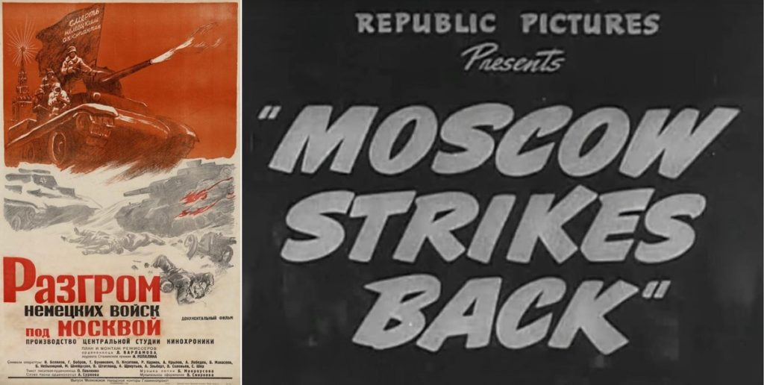

Slide 25
ЗНАЕШЬ
ЛИ
ТЫ?
УГАДАЙ ВОЕННЫЙ СОВЕТСКИЙ ФИЛЬМ

